Slide 1


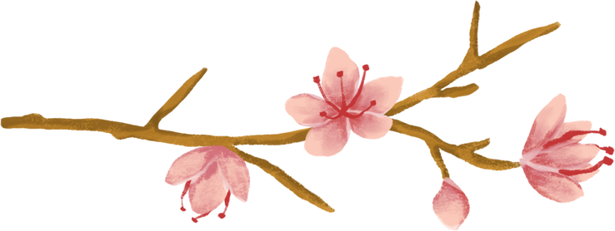
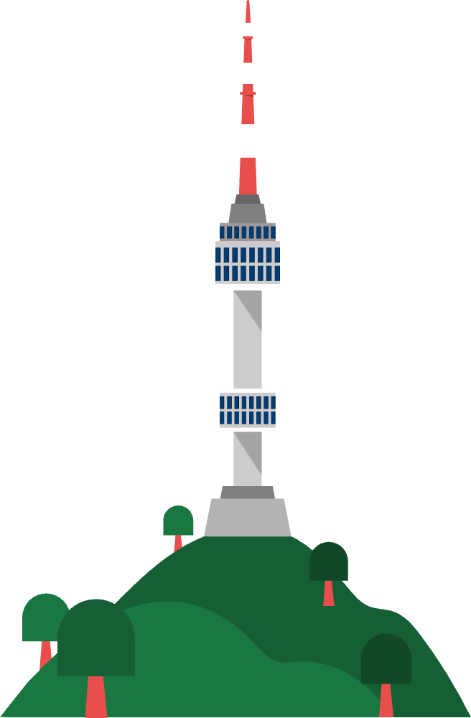

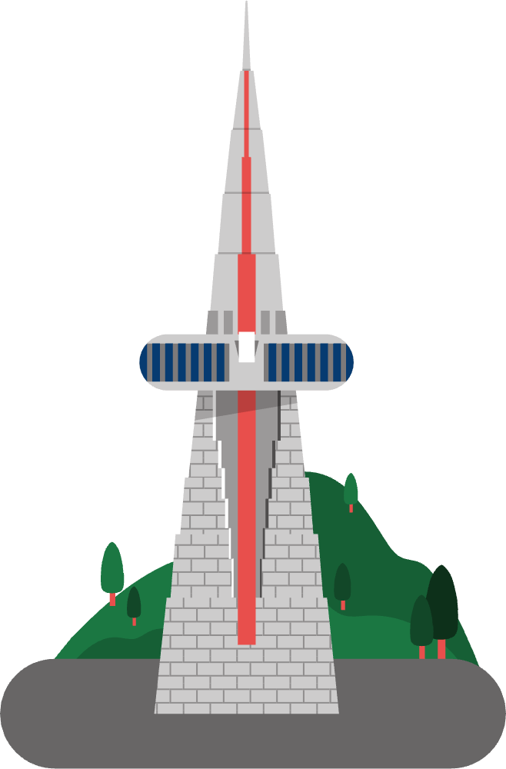
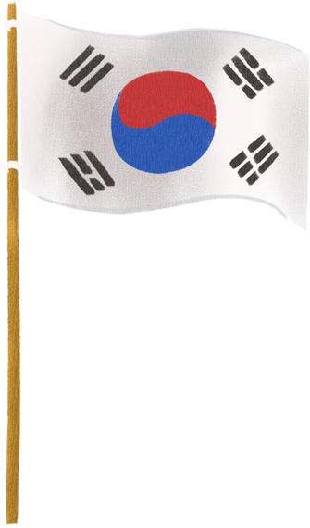
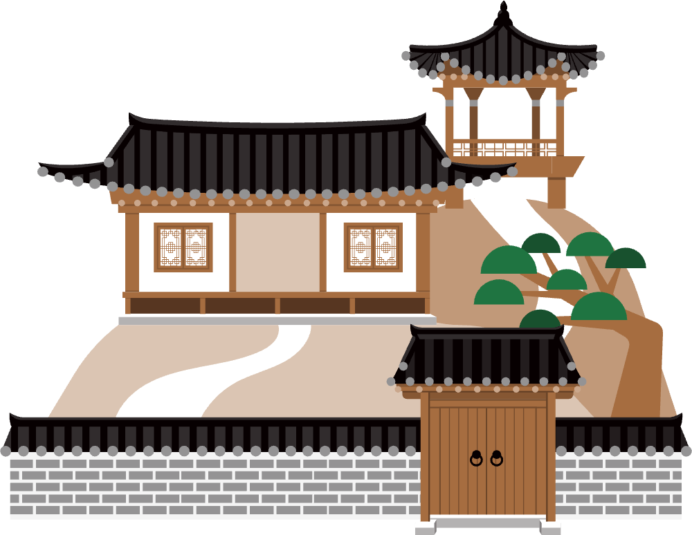
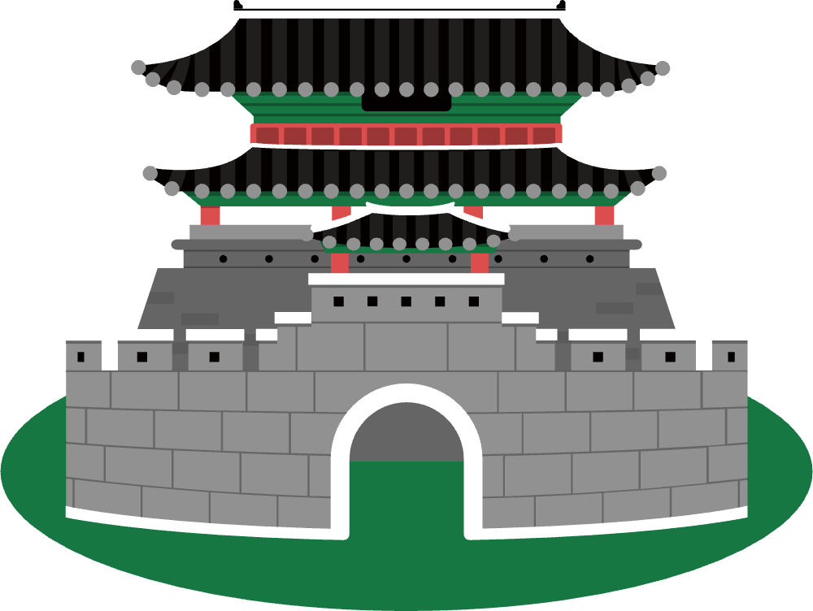
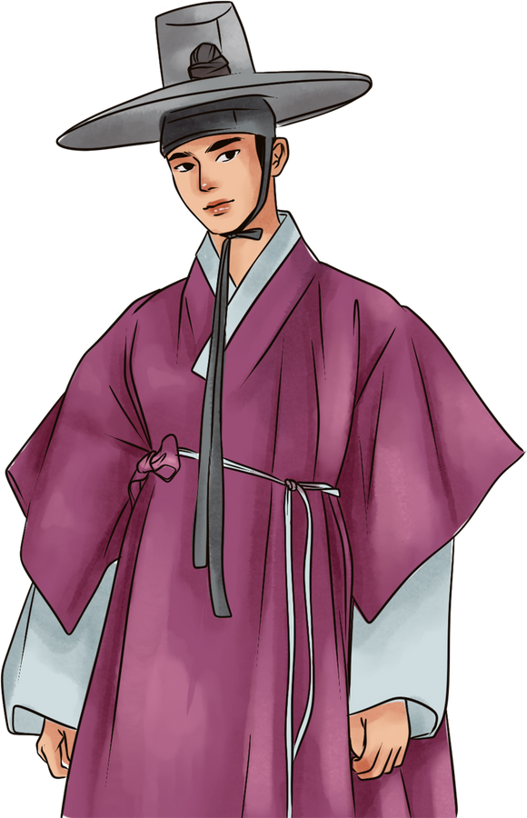
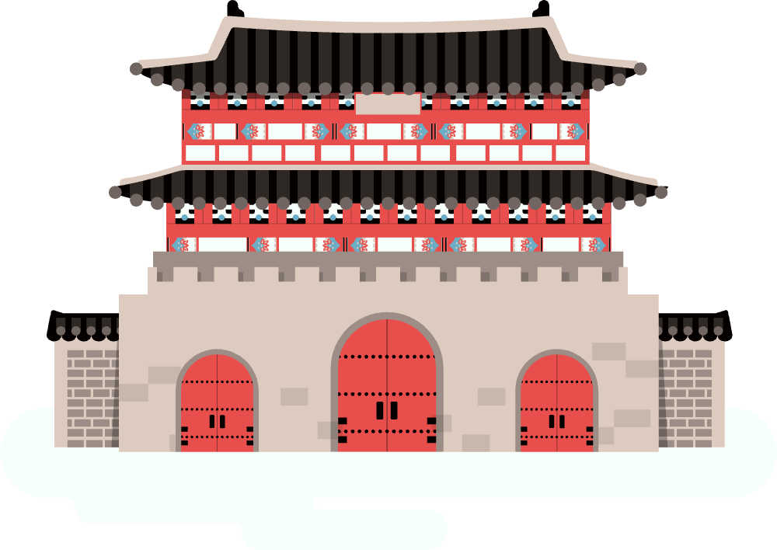
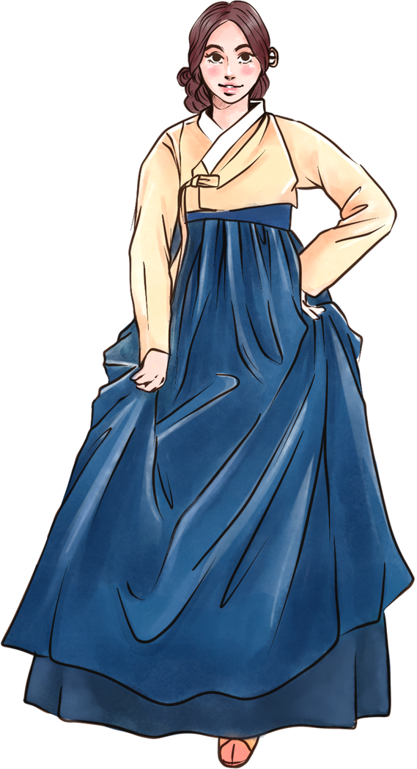
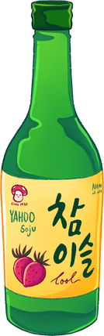
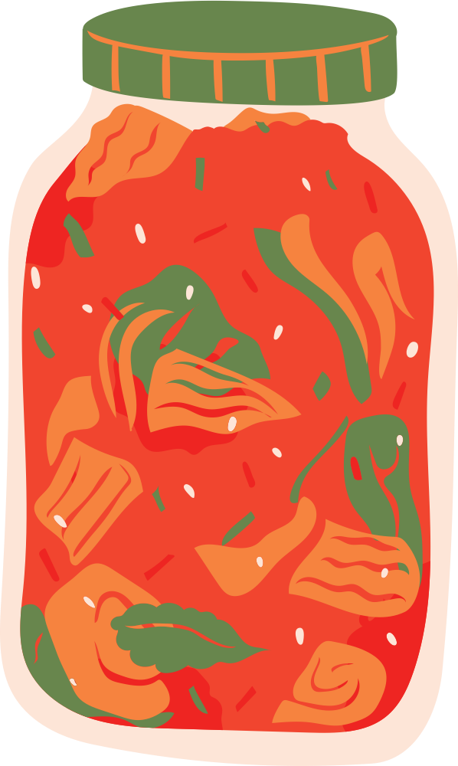
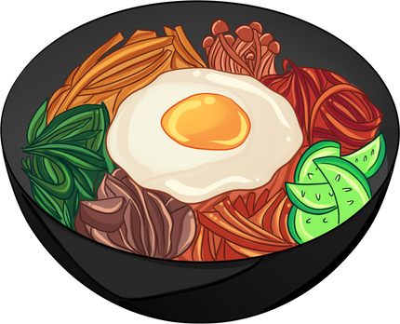
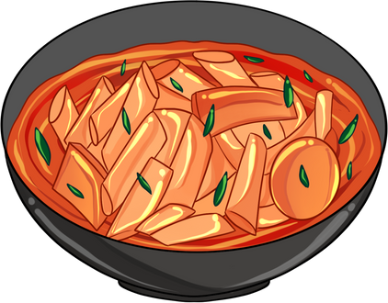
ESPAÑOL
COREA DEL SUR
BY: ANITTA!

Slide 2
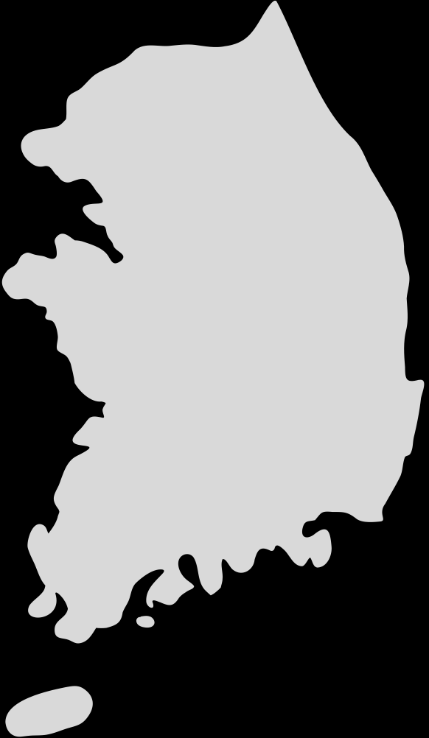

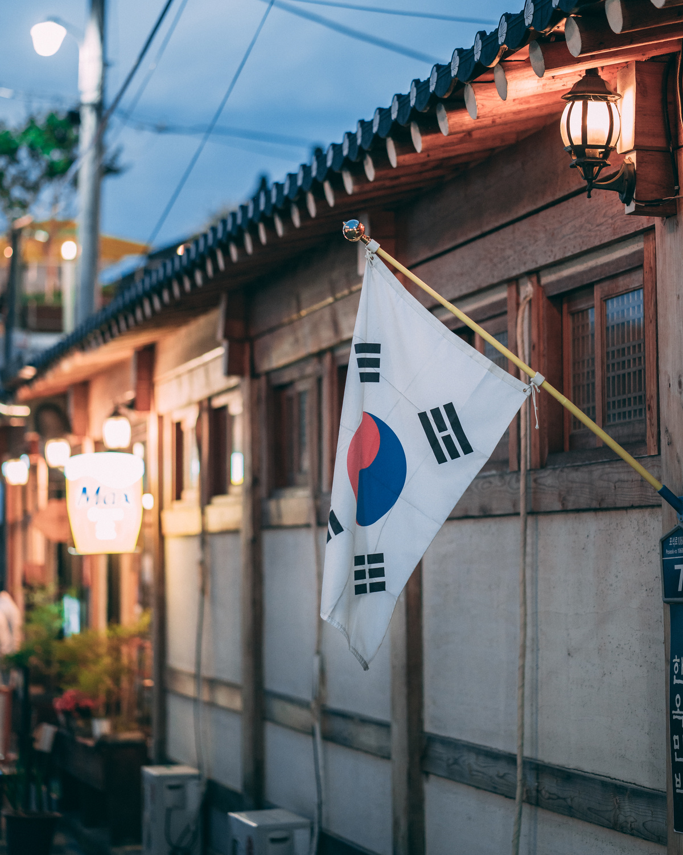

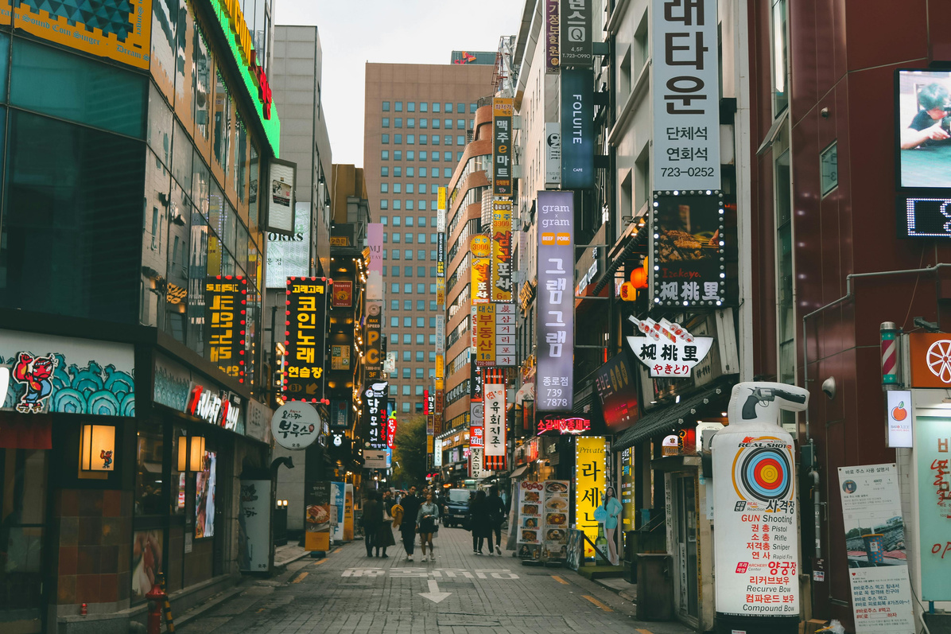

서울!
¿DÓNDE ESTÁ COREA DEL SUR?
Está en Asia oriental, en la parte sur de la península de Corea. Al norte limita con Corea del Norte, al oeste con el mar Amarillo y al este con el mar de Japón (llamado mar del Este en Corea).
02

Slide 3
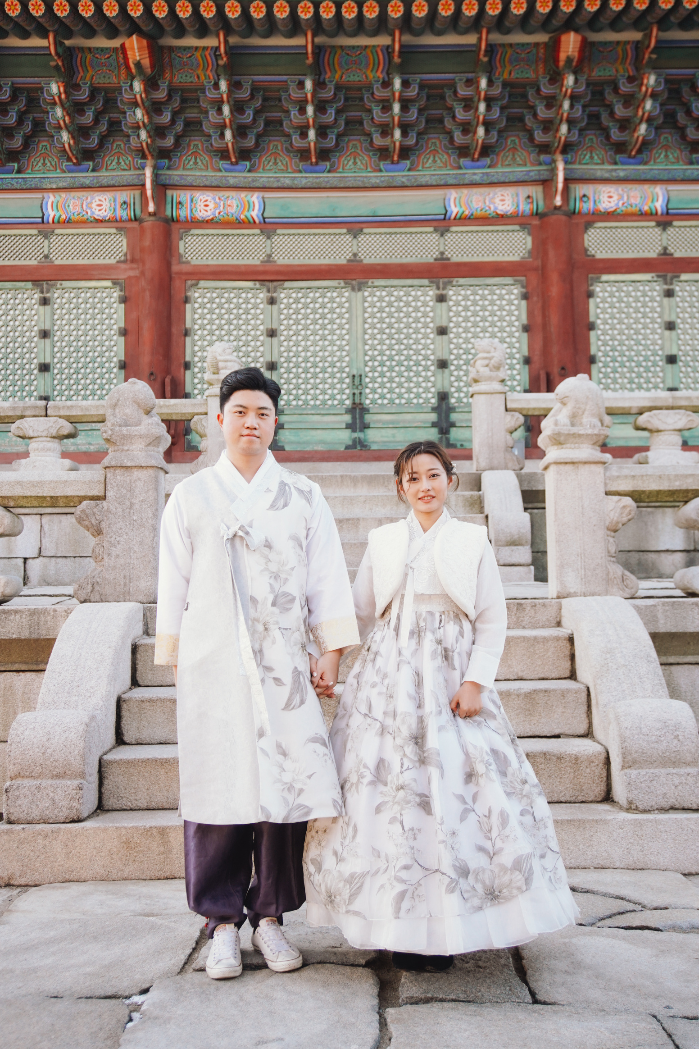
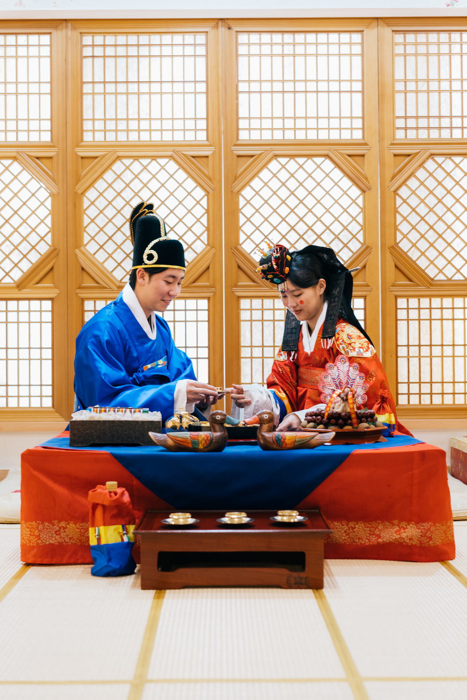
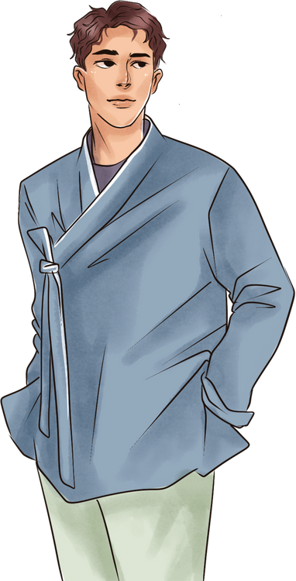
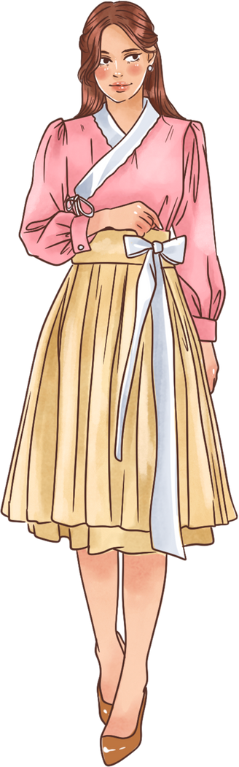
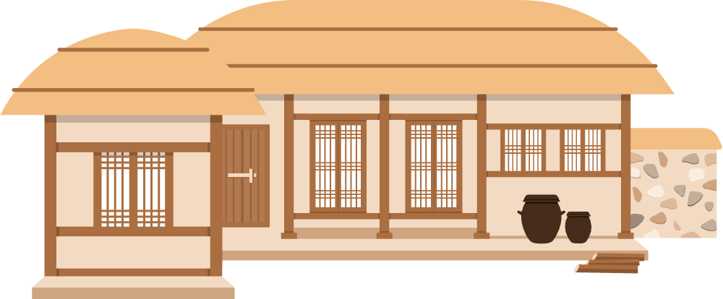

VESTIMENTA
Hanbok: vestido tradicional muy colorido.
Hanok: casas tradicionales con techos curvos.
Fiestas importantes:
Chuseok (acción de gracias coreano, septiembre).
Seollal (Año Nuevo Lunar, enero o febrero).
한복!
04

Slide 4
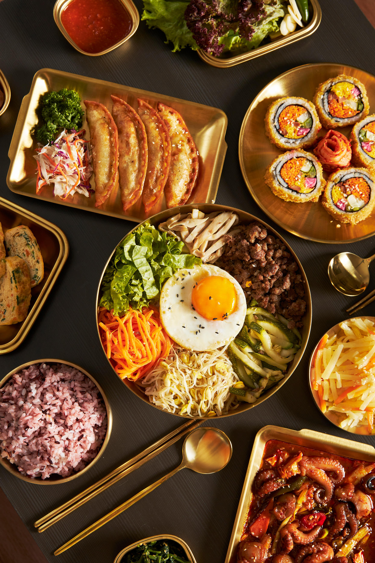
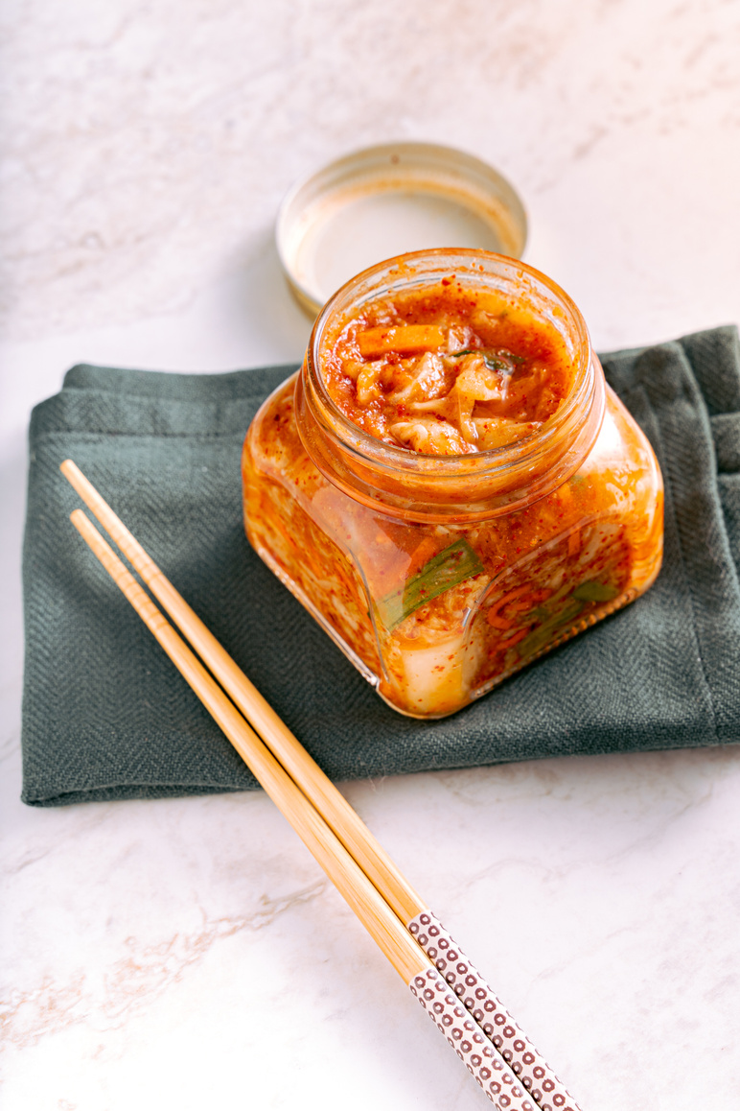
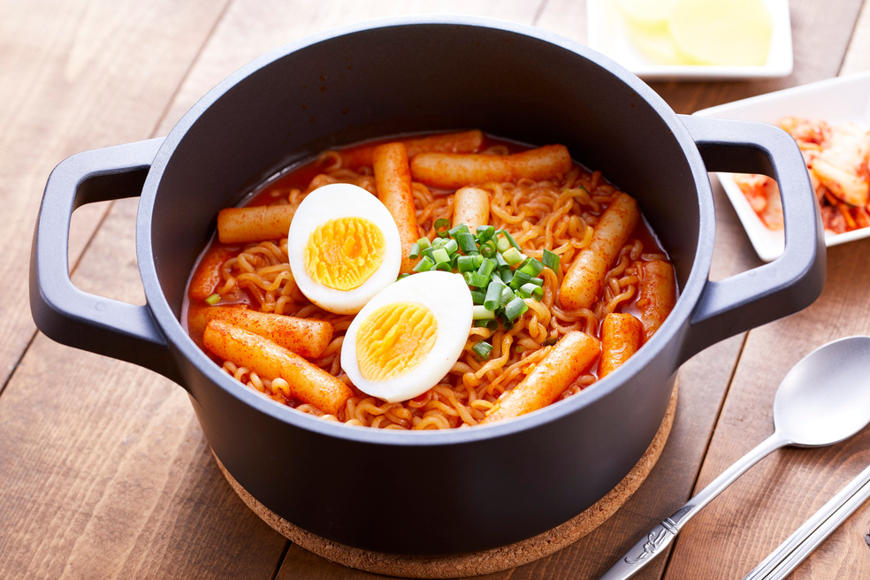
비빔밥 !
COMIDA
Corea del Sur tiene una gastronomía súper variada, con sabores intensos (picante, dulce, salado y ácido) y muchos platillos basados en arroz, vegetales, carne y mariscos. Su platillo más famoso es el Kimchi, le sigue el Bibimbap, el Bulgogi y el Tteokbokki.
05

Slide 5

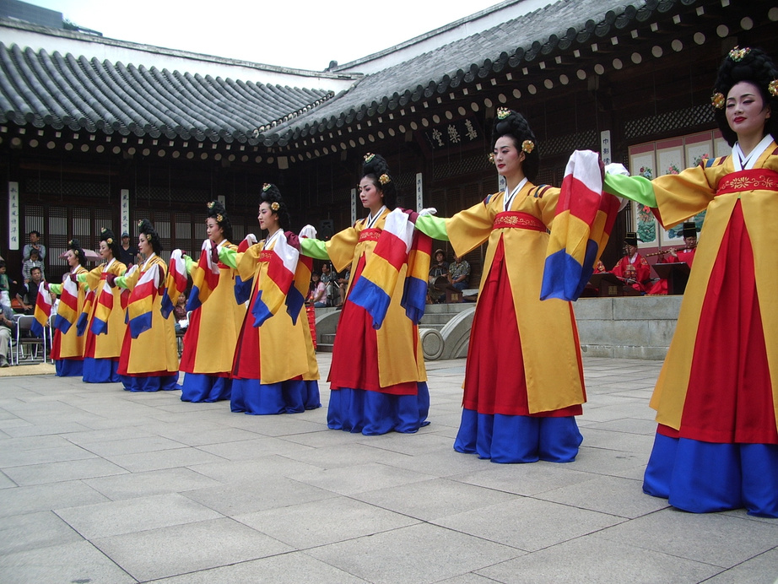
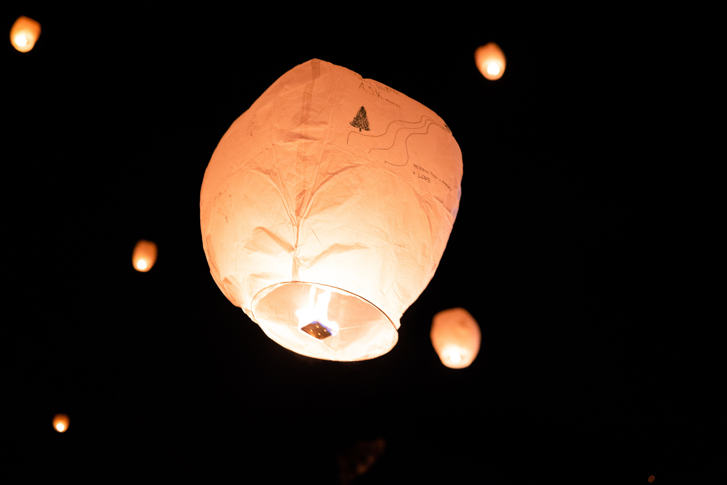
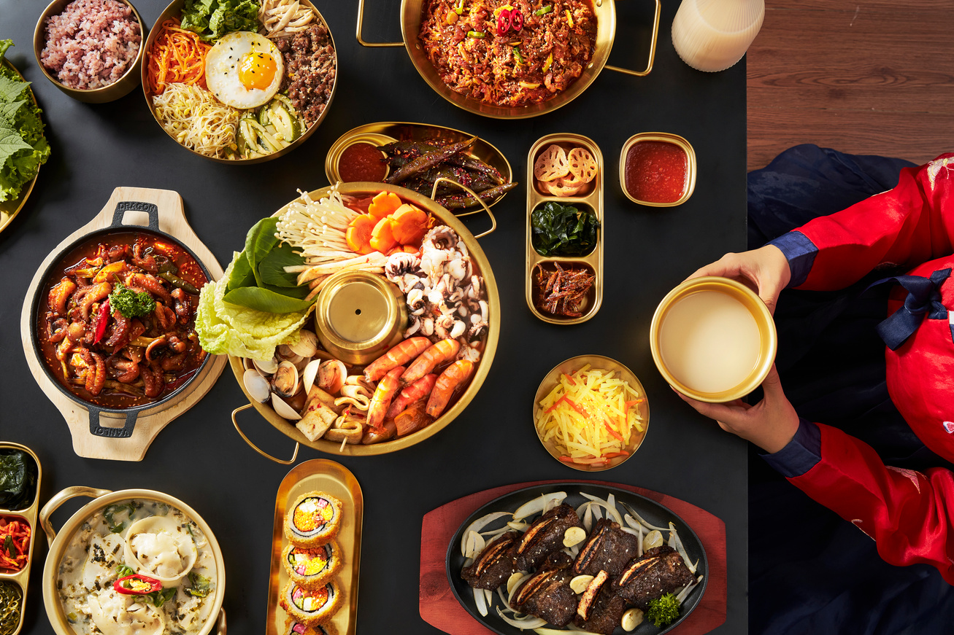
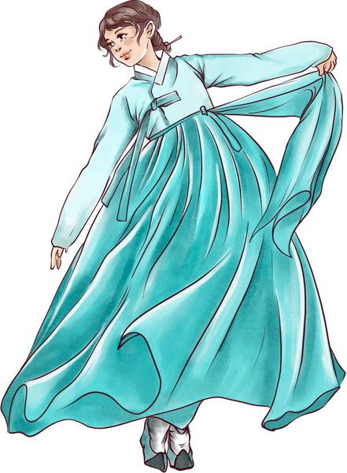
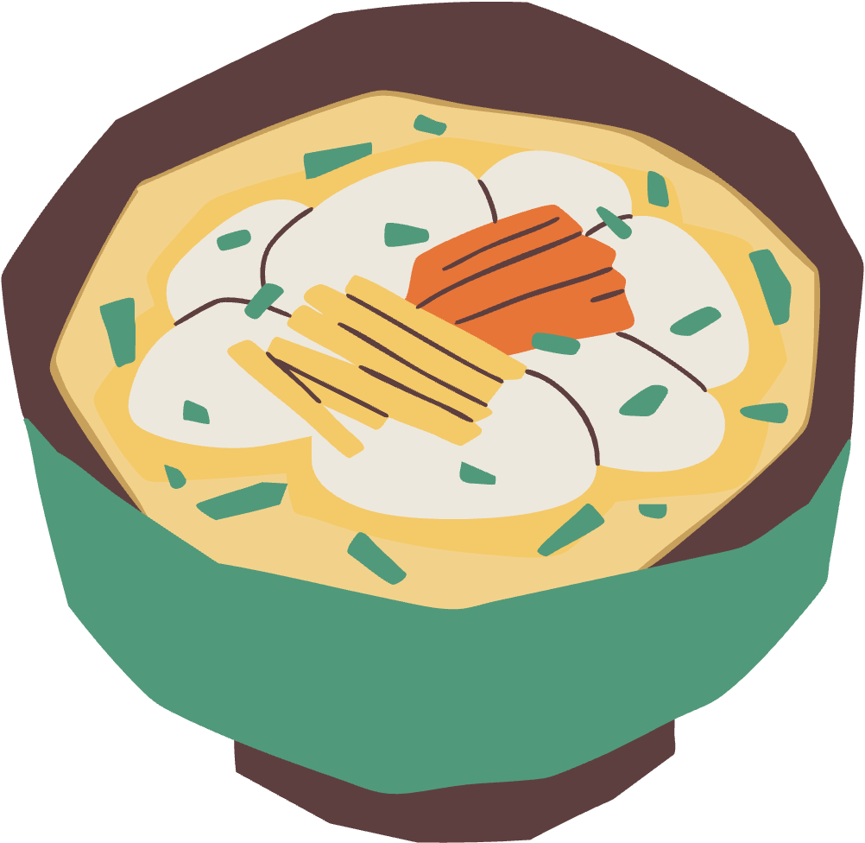
FESTIVIDADES
En Corea del Sur las festividades son una mezcla entre lo tradicional y lo moderno. La más importante es Seollal, el Año Nuevo Lunar, que se celebra entre enero y febrero. En esos días las familias se reúnen, hacen rituales a los ancestros y comen tteokguk, una sopa de pastel de arroz que simboliza un año más de vida. Otra de las grandes celebraciones es Chuseok, conocido como el Día de Acción de Gracias coreano, que ocurre en otoño. Durante esta fiesta la gente agradece por la cosecha, visita las tumbas de sus ancestros y comparte songpyeon, unos pastelitos de arroz muy típicos.
06

Slide 6
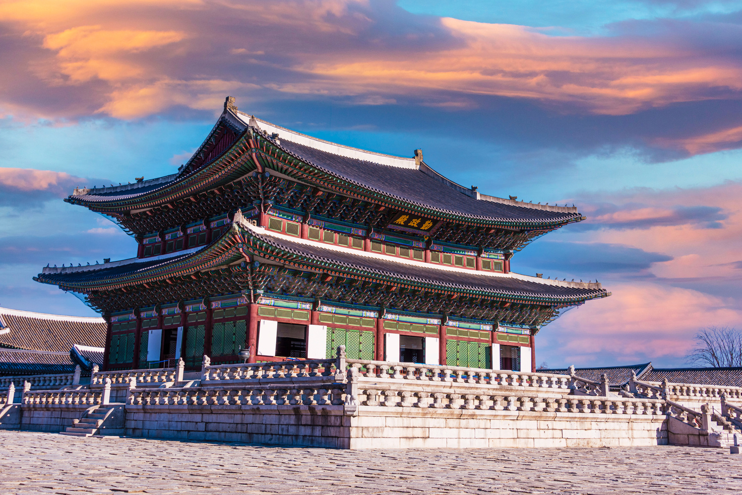
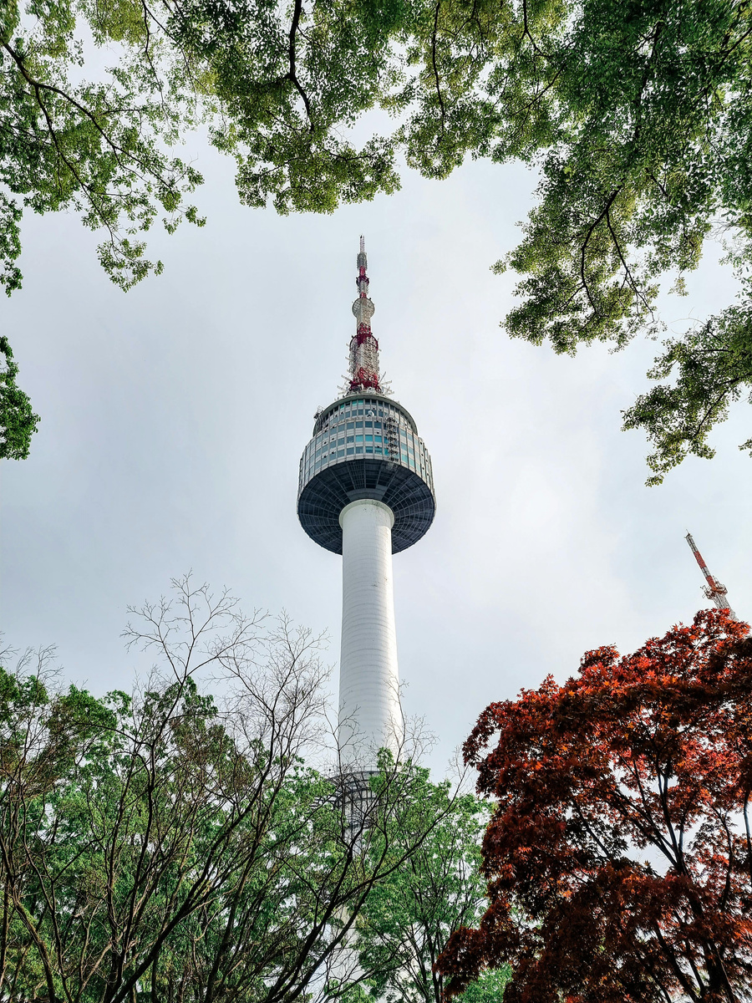
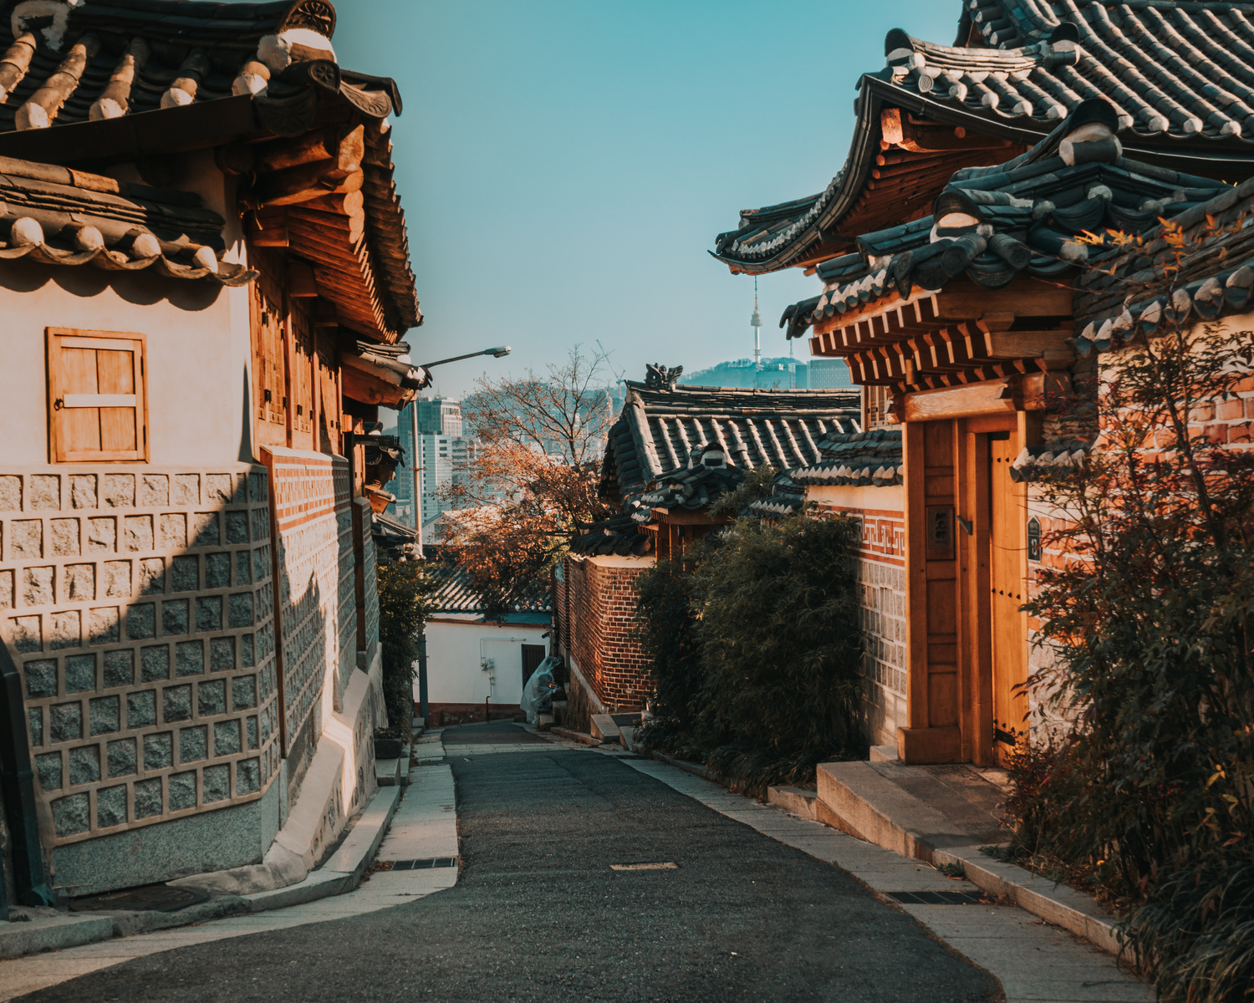
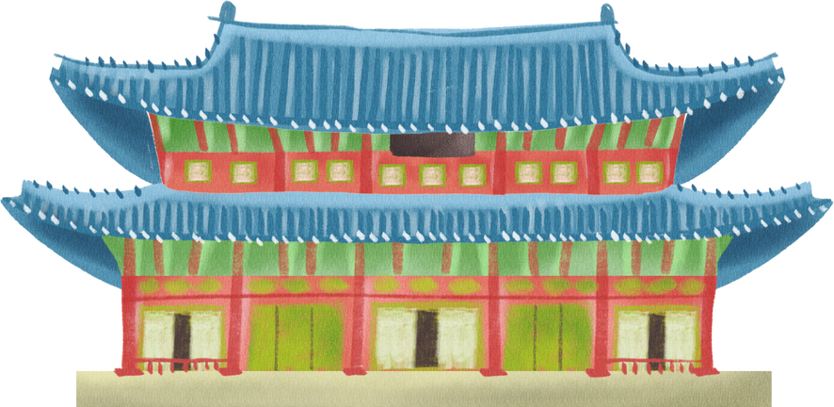
경복궁 !
LUGARES TURISTICOS
Corea del Sur tiene una gran variedad de lugares turísticos que muestran tanto su lado moderno como sus tradiciones más antiguas. La capital, Seúl, es el corazón del país y uno de los destinos más visitados de Asia. Ahí se puede recorrer el palacio Gyeongbokgung, un impresionante vestigio de la dinastía Joseon, y a la vez disfrutar de barrios modernos como Gangnam, famosos por su vida nocturna, centros comerciales y rascacielos. En contraste con la modernidad de la ciudad, también existen zonas tradicionales como Bukchon Hanok Village, donde todavía se conservan casas típicas llamadas hanok.
07

Slide 7
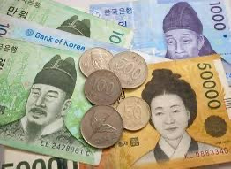
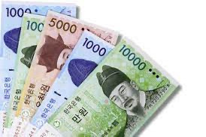
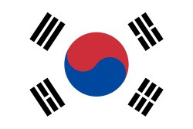
비빔밥 !
EL WON
La moneda oficial de Corea del Sur es el won surcoreano, que se abrevia como KRW y se representa con el símbolo ₩. El won existe en billetes y monedas, y es una parte muy reconocible de la vida diaria en el país. Los billetes más comunes son de 1,000, 5,000, 10,000 y 50,000 wones, y cada uno está decorado con personajes históricos importantes, como el rey Sejong el Grande, quien inventó el alfabeto hangul, o la escritora Shin Saimdang, una de las mujeres más destacadas de la historia coreana. Las monedas son de valores pequeños, como 10, 50, 100 y 500 wones, y se usan sobre todo en compras sencillas.
05

Slide 8
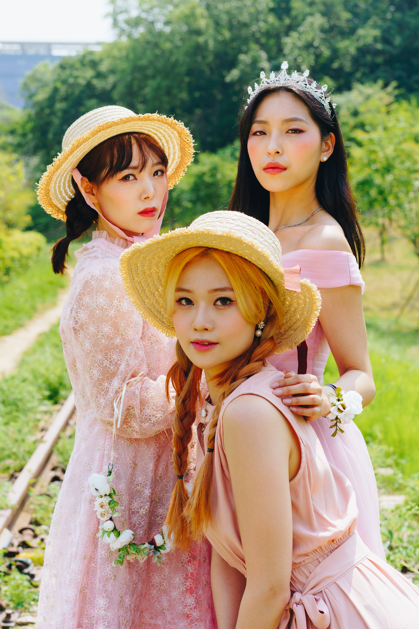
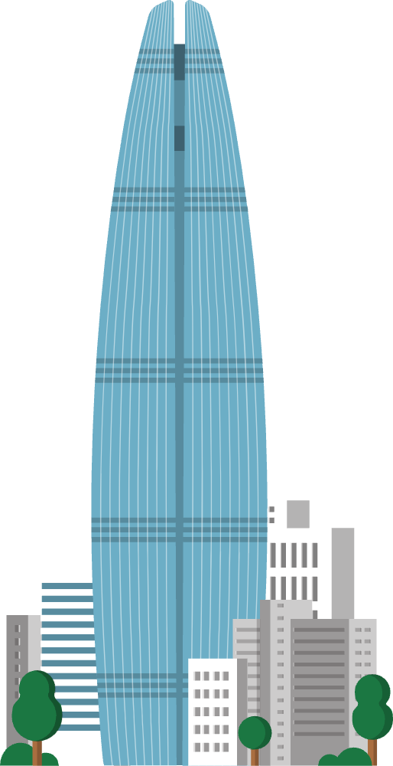
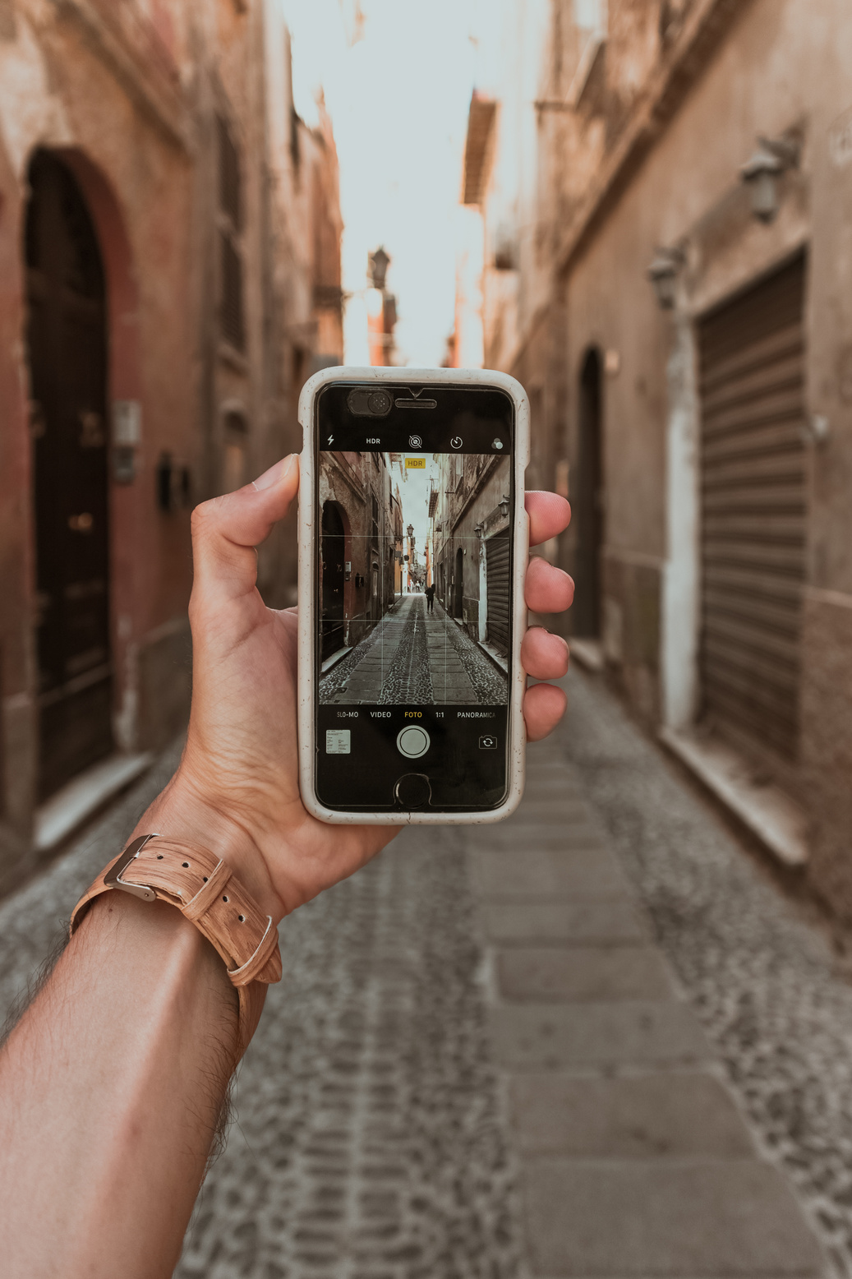
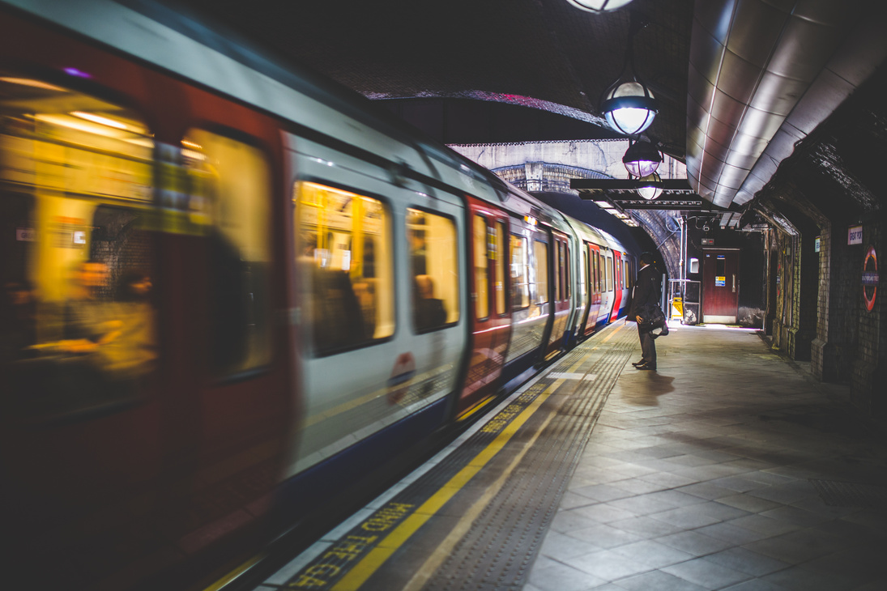
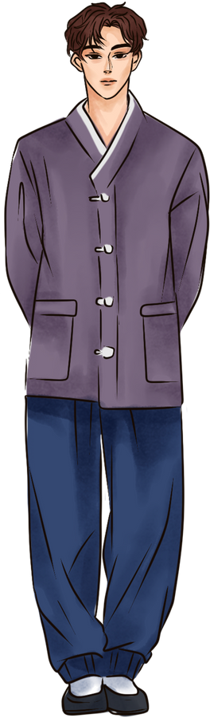
LA MODERNA COREA DEL SUR
케이팝!
La Corea del Sur moderna es un país que se ha transformado de manera impresionante en pocas décadas. Después de la Guerra de Corea, en los años 50, el país estaba en ruinas y era uno de los más pobres del mundo, pero gracias a un rápido desarrollo económico y tecnológico logró convertirse en una de las naciones más avanzadas de Asia. Hoy en día se le conoce como un “milagro económico”, ya que pasó de ser agrícola y rural a un centro urbano, tecnológico y cultural reconocido a nivel global
08

Slide 9
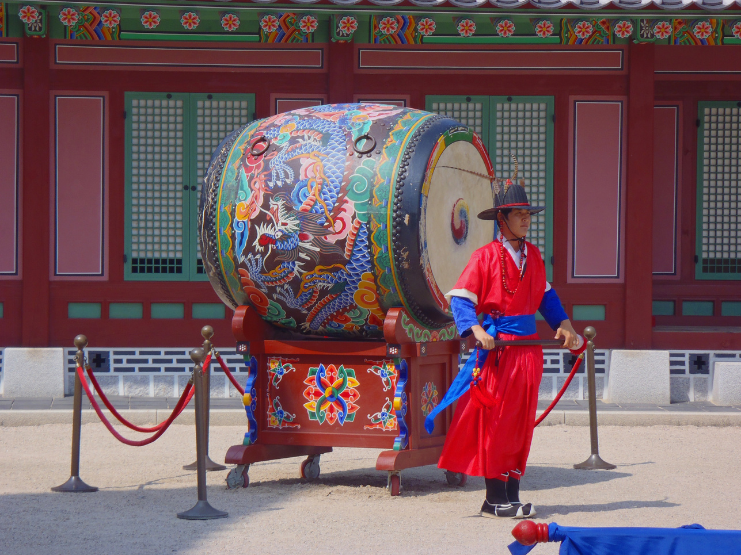
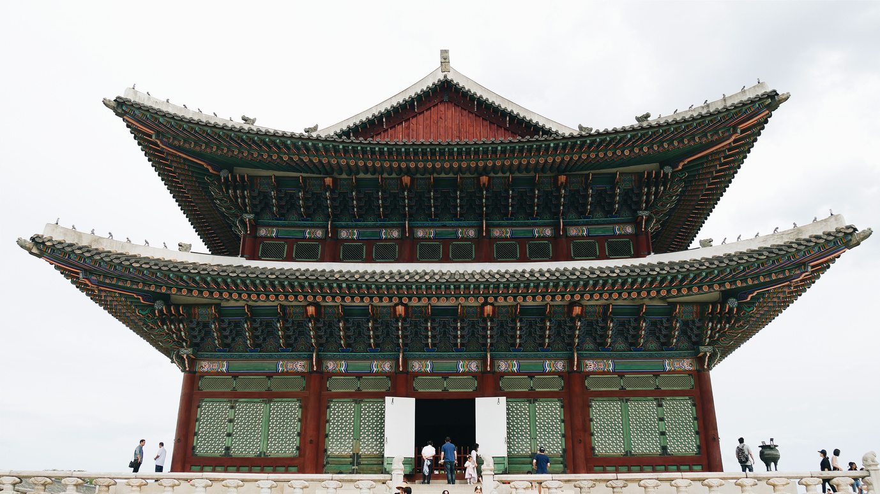
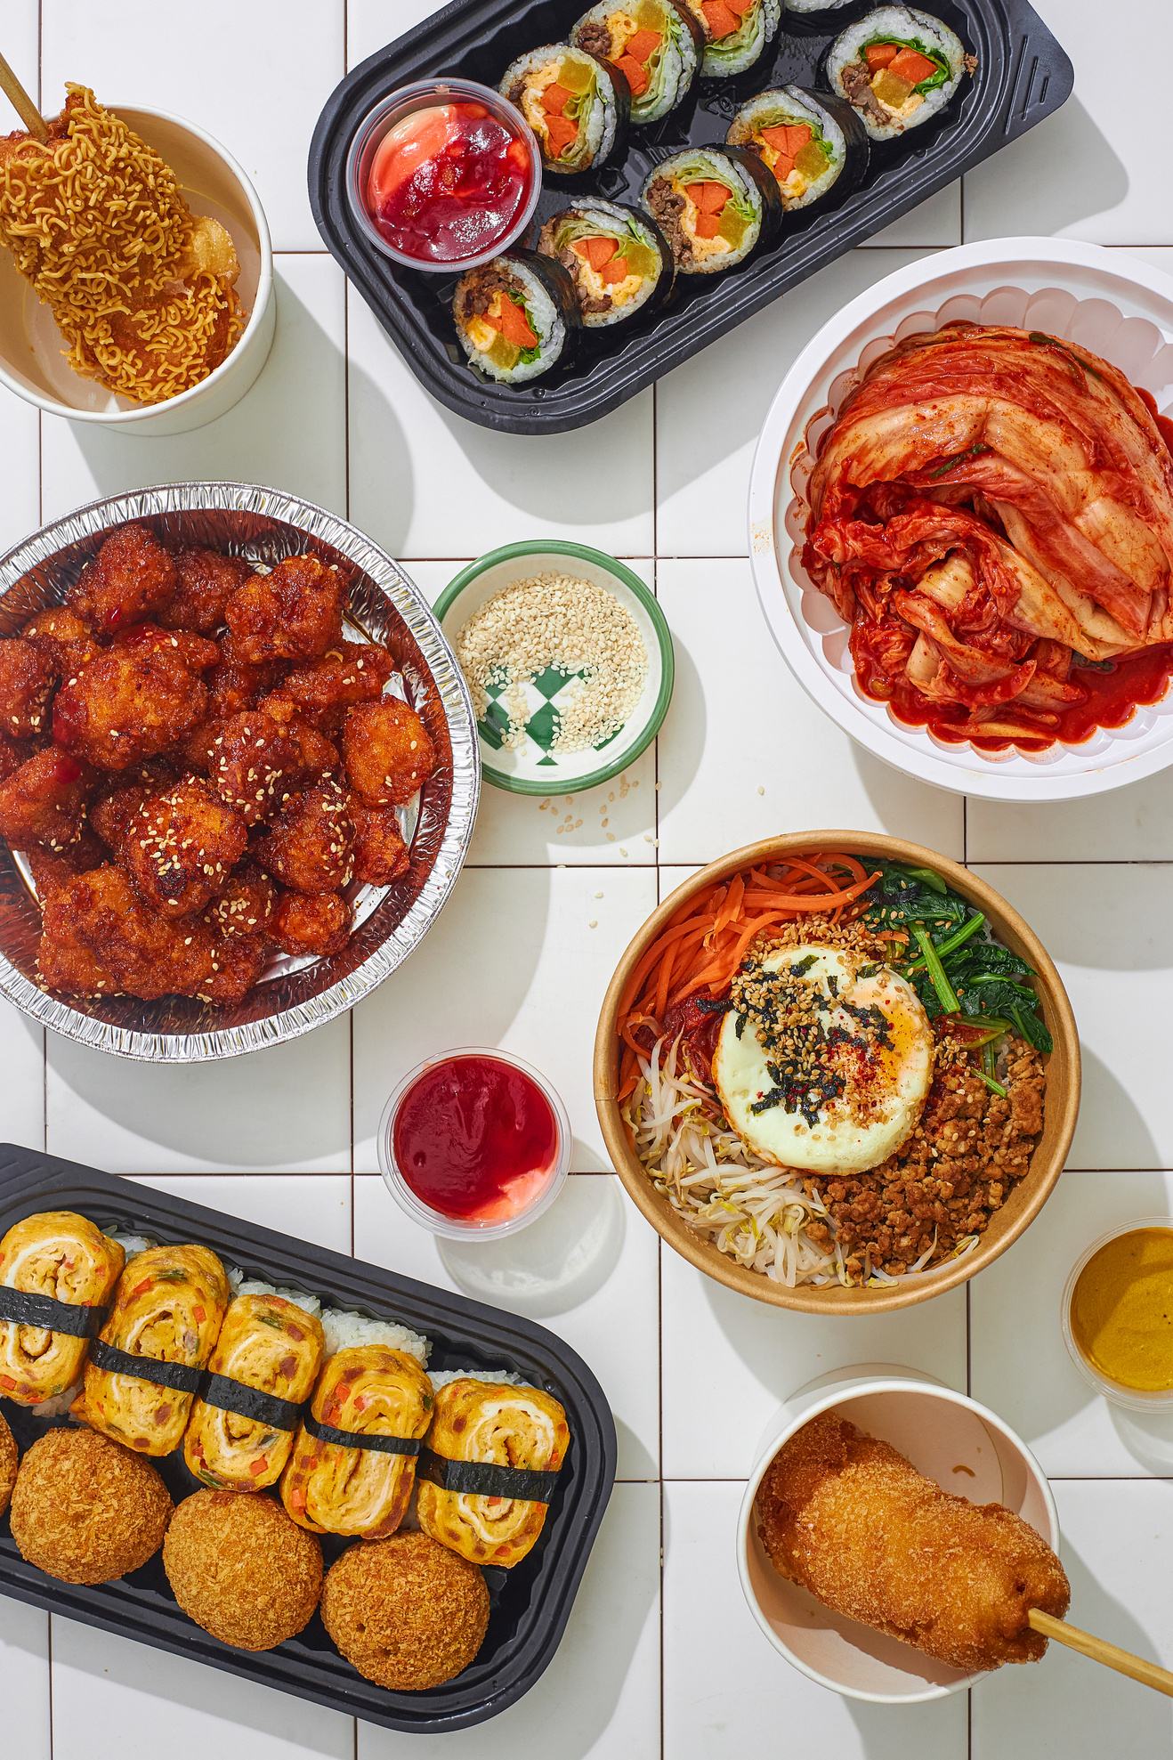
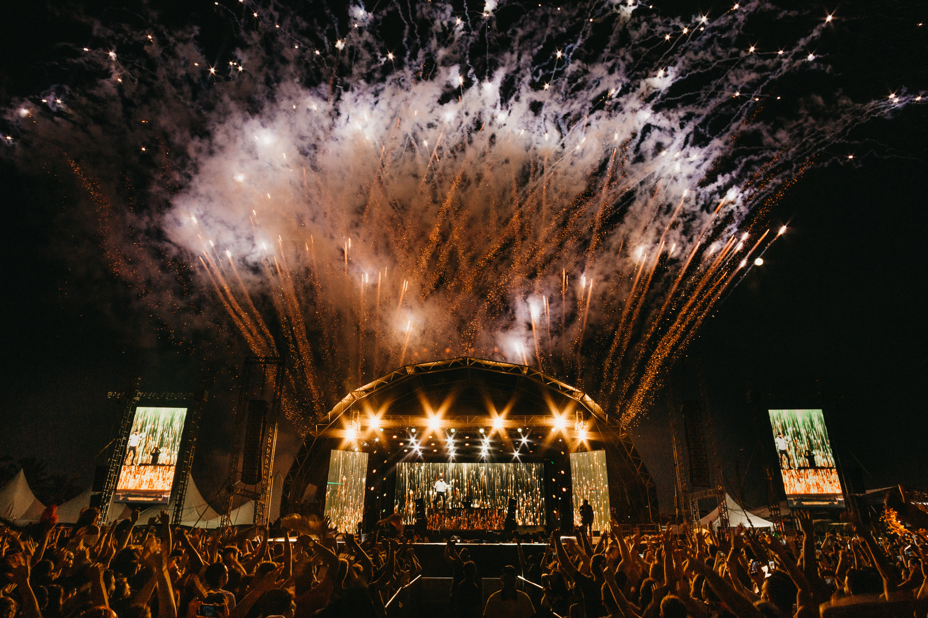
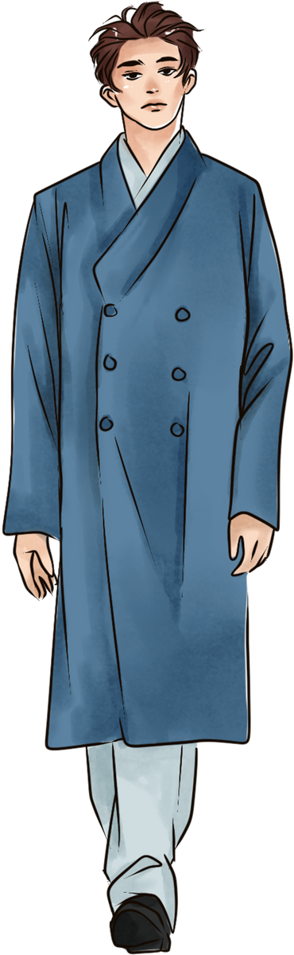
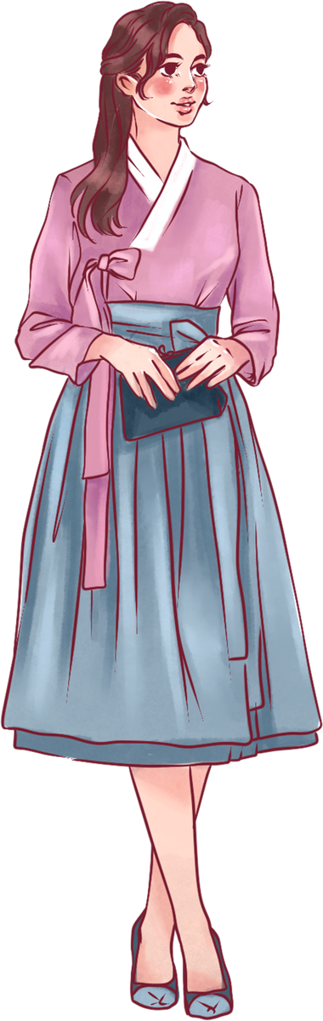
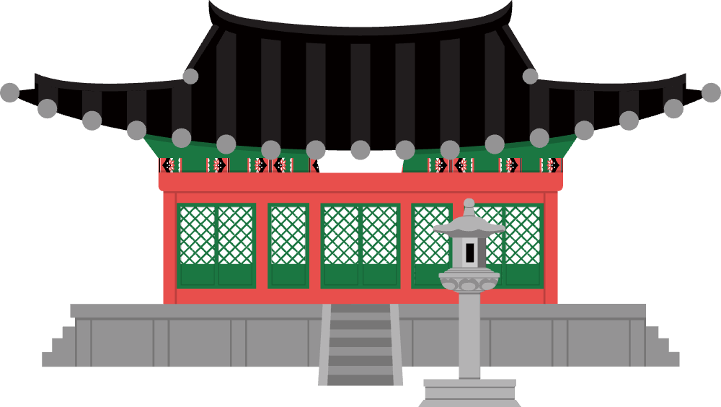
CONCLUSIÓN
Corea del Sur es un país que logró transformarse en muy poco tiempo, combinando tradición y modernidad para convertirse en una potencia tecnológica y cultural reconocida en todo el mundo.
09

Slide 10
BY ANITTA
GRACIAS
감사합니다!

